Slide 1

Las Formulas
Practica
La Educación y La Familia

Slide 2
My brother has to study.

Slide 3
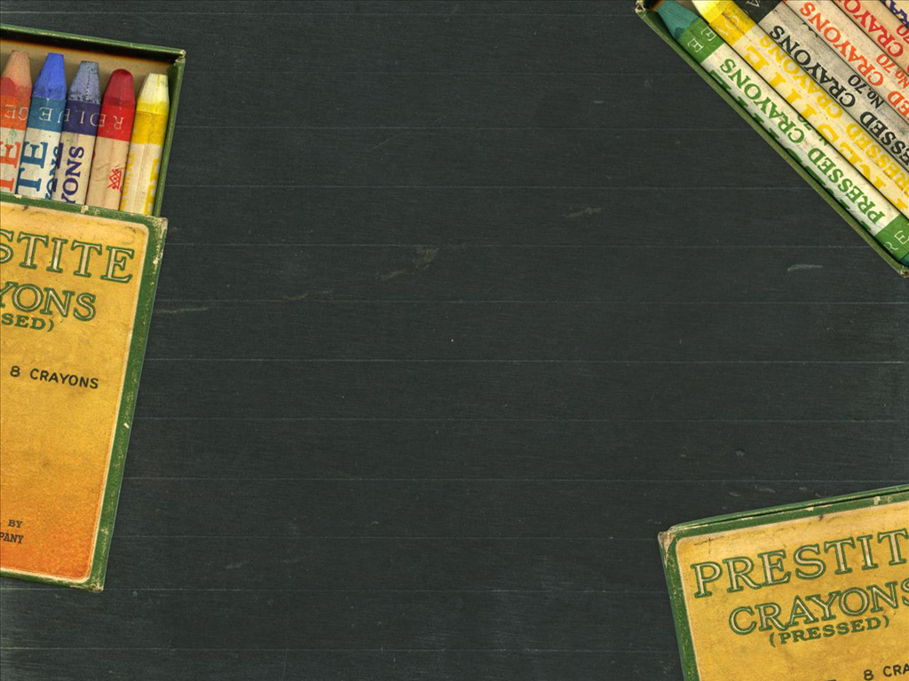
Mi hermano
tiene que estudiar.

Slide 4
My sister is going to practice
sports.

Slide 5
Mi hermana
va a practicar
los deportes.

Slide 6
We should register for
classes.

Slide 7
Nosotros
debemos matricular
por las clases.

Slide 8
They just graduated
high school.

Slide 9
Ellos
acaban de graduar
del colegio.

Slide 10
Juan y Ana just ate lunch.

Slide 11
Juan y Ana
acaban de comer
almuerzo.

Slide 12
My cousins have to read
in English class.

Slide 13
Mis primos
tienen que leer
en la clase de inglés.

Slide 14
You should ask the teacher.

Slide 15
Tú
debes preguntar
la profesora.

Slide 16
I’m going to review
the notes before the test.

Slide 17
Yo
voy a repasar
los apuntes antes
del exámen.

Slide 18
The students have to
run in gym class.

Slide 19
Los estudiantes
tienen que correr
en la clase de
educación física.

Slide 20
You have to paint
in art class.

Slide 21
Tú
tienes que pintar
en la clase de arte.

Slide 22
We are NOT going to fail
Spanish!

Slide 23
Nosotros NO
vamos a fracasar
español.

